Slide 1

Môn: Đạo đức
Bài 29: Phòng, chống ngộ độc thực phẩm

Slide 2
Khởi động
Em cùng các bạn lắng nghe cô giáo đọc bài: “Vè ngộ độc thực phẩm”.

Slide 3
GV đặt câu hỏi: Qua bài vè trên em biết cách phòng,
tránh ngộ độc thực phẩm nào?
Có rất nhiều cách để phòng, tránh ngộ độc: không ăn thức ăn không rõ nguồn gốc, tránh xa các loại hoá chất, không thử các thức ăn lạ, không uống thuốc quá liều,... em cần học cách phòng, tránh ngộ độc.

Slide 4
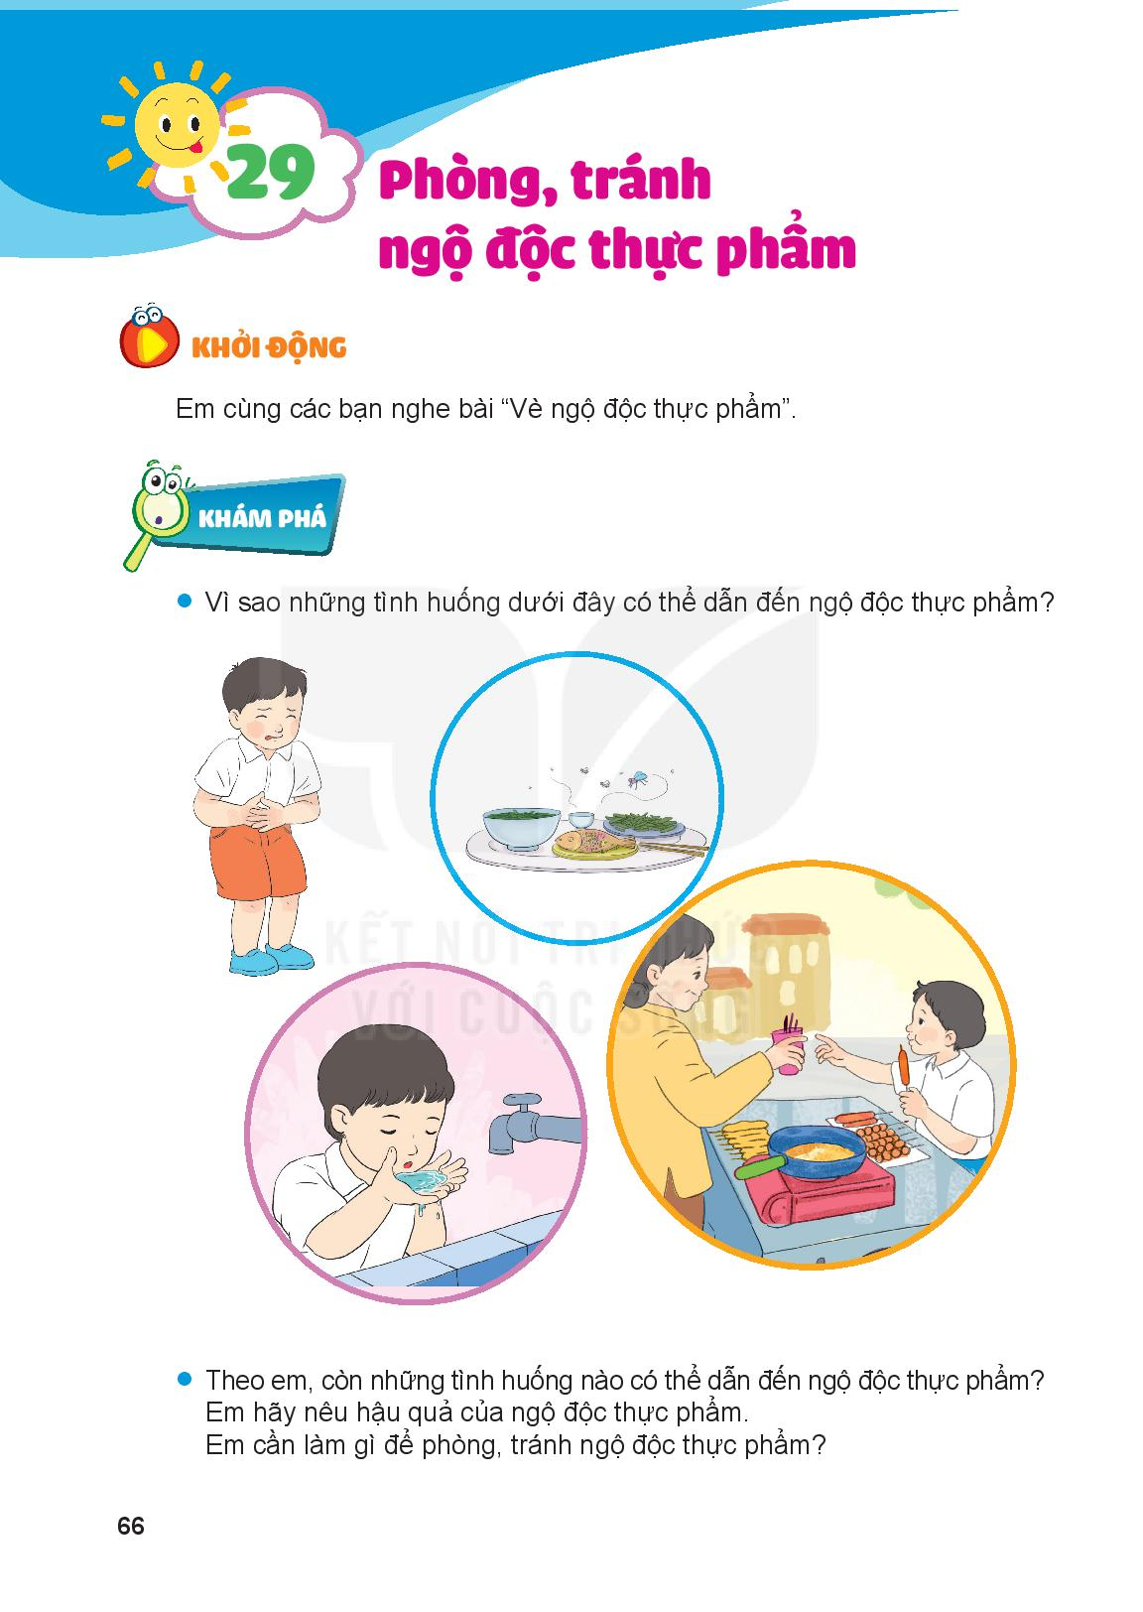

☒
☒

Slide 5
Có rất nhiều nguyên nhân dẫn đến ngộ độc thực phẩm: ăn thức ăn không che đậy kín, uống nước chưa đun sôi, ăn thực phẩm không rõ nguồn gốc, xuất xứ...
+ Những nguyên nhân này gây ra hậu quả: đau bụng, ảnh hưởng đến sức khoẻ.
Kết luận: Bảo vệ thức ăn khỏi ruồi muỗi, ăn chín, uống sôi, để riêng thịt và rau quả, rửa sạch thực phẩm, rửa tay sạch sẽ trước khi ăn để’ tránh vi khuẩn và ngộ độc thực phẩm.

Slide 6

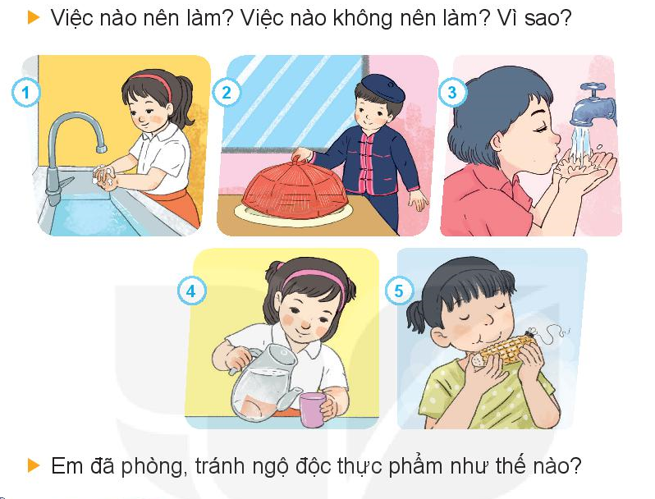



Slide 7
Em đã phòng, tránh ngộ độc thực phẩm như thế nào?
Kết luận:
Việc nên làm: Rửa tay sạch trước khi ăn (tranh 1); Đậy kín thức ăn để tránh ruồi (tranh 2); Uống nước đã được đun sôi (tranh 4).
Việc không nên làm: Uống nước trực tiếp từ vòi (tranh 3); Ăn bắp ngô bị ruồi đậu (tranh 5).

Slide 8
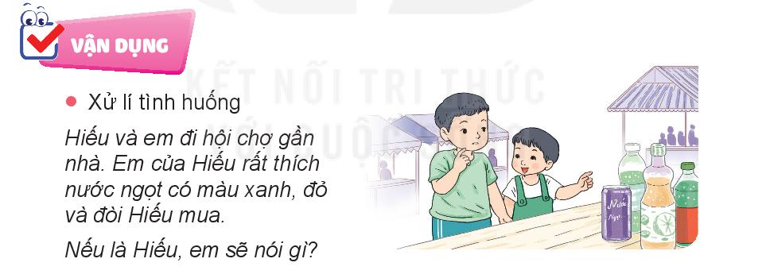
Em ơi, mình không nên uống nước không rõ nguồn gốc
Em ơi, về nhà anh sẽ nói với mẹ pha nước cam cho anh em mình nhé.
Em ơi, những nước này có phẩm màu độc hại mình không nên mua uống.

Slide 9
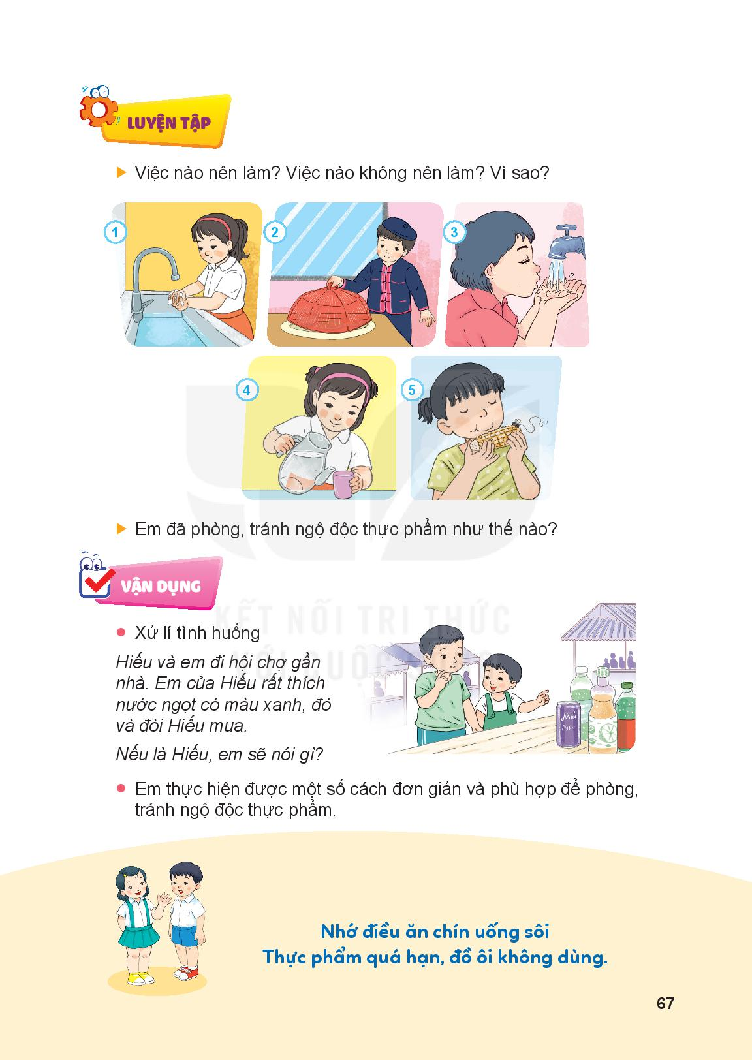

Slide 10


Slide 11


Củng cố - dặn dò:
Về nhà thực hiện tốt bài học. Xem trước bài 30

